Slide 1


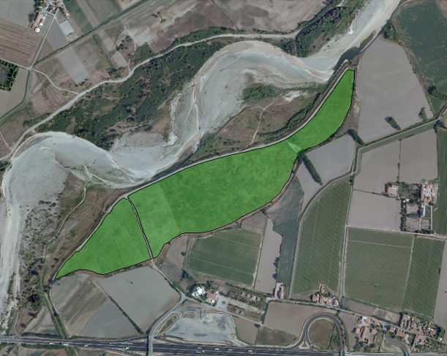
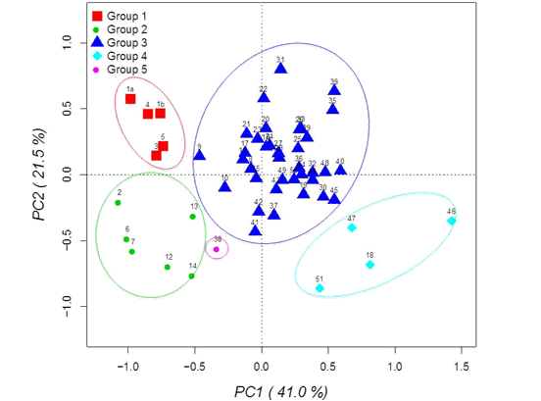
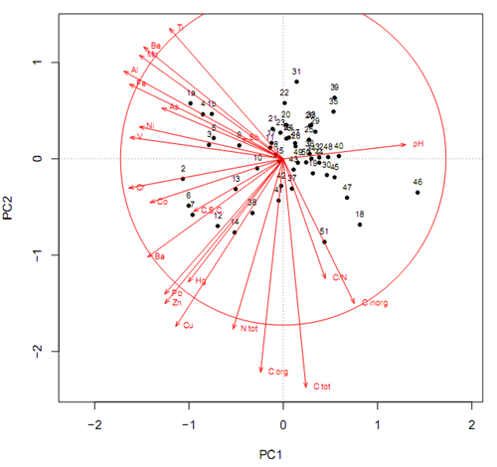
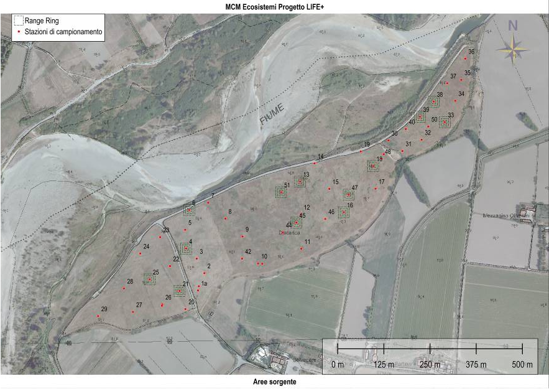



Recupero ambientale di un suolo degradato e desertificato mediante una nuova tecnologia di trattamento di ricostituzione del terreno: indagini preliminari
Chiara Cassinari¹, Paolo Manfredi², Sotirios Vasileiadis¹, Claudio Baffi¹, Marina Gatti¹, Aldo Giomo², Marco Trevisan¹
  1 Istituto di Chimica Agraria e Ambientale, Università Cattolica del Sacro Cuore, Piacenza
  2 M.C.M. Ecosistemi s.r.l., Gariga di Podenzano, Piacenza
www.lifeplusecosistemi.eu
LIFE10 ENV/IT/0400 NEW LIFE
OBIETTIVO
Sviluppo sperimentale di una tecnologia innovativa di trattamento chimico - meccanico di suoli degradati volto alla loro difesa e recupero
Miglioramento della struttura e incremento della stabilità strutturale
Aumento e stabilizzazione della sostanza organica
Riduzione della compattazione
Aumento della capacità di ritenzione idrica
Miglioramento delle capacità termica
Aumento della capacità di scambio cationico
Aumento dell’effetto tampone
Aumento della fertilità
Incremento della biodiversità
Tecnologia: trattamento meccanico di disgregazione del suolo e aggiunta nello stesso di matrici di natura ammendante e correttiva, tali matrici vengono di fatto incorporate nella struttura e divengono parte integrante del suolo ricostituito.
La tecnologia sarà applicata in un’area di 200.000 m² all’interno del Parco Regionale del Basso Trebbia sita a Piacenza, area utilizzata negli anni ‘80 come discarica di rifiuti solidi urbani e successivamente ricoperta con terreno di varia natura.
Oggi l’area si presenta come una prateria caratterizzata dalla dominanza di specie ruderali (Agropyron repens e Hordeum murinum) che crescono su suoli di scarsa struttura, mal drenati e a contenuto in acqua molto variabile a seconda delle stagioni; soggetta ad intense attività di pascolo e solo marginalmente fruibile dalla popolazione.
Approccio sperimentale e fasi operative
Caratterizzazione pedologica e chimico-fisica del suolo del sito e individuazione di aree omogenee
Ricerca e caratterizzazione delle matrici da miscelare con il suolo
Applicazione della tecnologia attraverso l’allestimento di parcelle sperimentali utilizzando i diversi suoli del sito unitamente a differenti tipologie di matrici
Ripristino dell’area di degradata attraverso rimozione dello strato superficiale del suolo e riposizionamento del suolo ricostituito, messa a dimora di essenze erbacee e arboree autoctone per recuperare la biodiversità
INDAGINI PRELIMINARI
Caratterizzazione pedologica e chimico-fisica del suolo del sito e individuazione di aree omogenee
Piano di campionamento secondo un reticolo a maglie regolari 75x75m con un infittimento fino a maglie 25x25m in aree con particolari effetti idrodinamici fino ad individuare le seguenti stazioni:
40 distribuite secondo transetti distribuiti in direzione NE-SO e NO-SE;
11 sulla base di particolarità vegetazionali.
I prelievi di suolo sono stati eseguiti con fustelle ottenute mediante percussione ognuna successivamente suddivisa in uno strato superficiale denominato «top» e uno strato profondo «bulk», potenzialmente esposto al contatto con i rifiuti sottostanti. Le analisi sono state concentrate sui campioni «bulk».
Parametri indagati: pH; Ctot; Cinorg; Corg; S.O.; Ntot; C/N; CaCO₃; C.S.C.; contenuto estraibile in aqua regia degli elementi potenzialmente tossici (Al, As, Ba, Be, Cd, Co, Cr, Cu, Fe, Hg, Mn, Mo, Ni, Pb, Sb, Se, Sn, Te, Ti, Tl, V e Zn).
Analisi statistica dei parametri per individuare aree omogenee di suolo descrivibili con i valori misurati in una singola stazione.
Immagine dell’area oggetto di studio
 | pH | CaCO3 | C.E.C. | Ctot | Ntot | TOC | C/N | Al | As | Ba | Be | Co | Cr | Cu | Fe | Hg | Mn | Ni | Pb | Sb | Ti | V | Zn
 |  | g kg-1 | cmol(+) kg-1 | g kg-1 | g kg-1 | g kg-1 |  | mg kg-1 | mg kg-1 | mg kg-1 | mg kg-1 | mg kg-1 | mg kg-1 | mg kg-1 | mg kg-1 | mg kg-1 | mg kg-1 | mg kg-1 | mg kg-1 | mg kg-1 | mg kg-1 | mg kg-1 | mg kg-1
min | 6,9 | 12 | 4,6 | 19 | 0,9 | 9,4 | 7,3 | 1125 | 0,32 | 10 | 0,03 | 0,21 | 5,2 | 1,4 | 1509 | 0,13 | 85 | 5,9 | 1,6 | 0,11 | 13 | 1,3 | 47
max | 8,7 | 746 | 38 | 122 | 7,8 | 85 | 21 | 19866 | 4,7 | 604 | 0,73 | 53 | 173 | 1160 | 20636 | 2,01 | 537 | 64 | 202 | 0,5 | 358 | 36 | 555
mediana | 7,9 | 126 | 21 | 41 | 2,4 | 26 | 9,9 | 9875 | 1,7 | 59 | 0,31 | 2,1 | 35 | 11 | 9910 | 0,04 | 260 | 30 | 12 | 0,23 | 118 | 12 | 29
media | 7,8 | 167 | 21 | 51 | 3 | 31 | 10 | 10459 | 1,7 | 108 | 0,33 | 3,5 | 50 | 46 | 10476 | 0,12 | 288 | 32 | 24 | 0,2 | 138 | 15 | 62
±SD | 0,36 | 138 | 7,6 | 26 | 1,6 | 17 | 2,7 | 3861 | 1,1 | 136 | 0,18 | 7,2 | 36 | 164 | 4113 | 0,31 | 99 | 13 | 41 | 0,14 | 90 | 7,9 | 103
Proprietà chimico-fisiche del bulk soil e relativa statistica descrittiva (n=51)
ANALISI STATISTICA
Classi di abbondanza: caratterizzate dalla condizione «estrema» dei parametri (pH, Ctot, Cinorg, Corg, S.O., Ntot, C/N, CaCO₃ , CSC) valore basso, medio basso, medio alto, alto; in alcuni casi si è reso necessario trasformare i dati in ranghi, negli altri casi si è calcolata la mediana e sulla base del valore di questa si è proceduto a suddividere le classi.
Analisi multivariata (software R):
Trasformazione Box-Cox per normalizzare i dati (Osborne 2010) (software R pacchetto «car»)
Cluster Analysis (software R pacchetto «vegan «) con algoritmo UPGMA attraverso la quale si sono individuati 5 gruppi di suoli; seguita da analisi della varianza (Burns & Burns, 2009) (software IBM SPSS statistics 19) sui 5 gruppi per ricercare i parametri cui possono essere ricondotte le cause di suddivisione dei gruppi individuati. Gli esiti devono idealmente risultare significativi per ciascuno dei parametri usati per l’analisi (Burns & Burns, 2009). La significatività riscontrata conferma indirettamente l’efficacia della Cluster Analysis condotta dato che i cluster sono selezionati per massimizzarne le reciproche differenze (Norušis M.I, 2011 ). Gli esiti dell’ANOVA mostrano che i parametri indagati influenzano la suddivisione dei gruppi nel seguente ordine: Co, Va, Al, Ctot, Cu, Zn, Cr, Fe, Ni, Be, Corg, As, Mn, Cinorg, Ba, pH, C.S.C, Ti, Ntot, Pb, Hg, C/N, Sb.
PCA (software R pacchetto «vegan») con individuazione di due componenti PC1 e PC2
Classe | Intervallo [g/kg] | Giudizio
Ct1 | Ct<30 | Basso
Ct2 | 30<Ct<42 | Medio basso
Ct3 | 42<Ct<60 | Medio alto
Ct4 | Ct>60 | Alto
Esempio di classi di abbondanza: contenuto di carbonio totale; la freccia indica il valore della mediana
Esiti Cluster Analysis
Distribuzione su piano cartesiano delle stazioni in funzione delle due principali componenti della variabilità. I simboli delle singole stazioni sono appositamente modificati per evidenziare la concordanza tra la suddivisione operata con la Cluster Analysis e le differenziazioni ottenute secondo le componenti PC1 e PC2
Posizione dei campioni rispetto all’interpretazione geometrica delle 2 variabili individuate dalla PCA
RISULTATI
Individuazione 5 aree omogenee di suolo a seguito di PCA e Cluster Analysis:
Gruppo 1: nel transetto individuato dalle stazioni si ritiene rappresentativa la stazione centrale numero 4.
Gruppo 2: il gruppo consente di individuare due transetti principali nei quali individuare rispettivamente le stazioni 6 (transetto tra le stazioni 6 e 7) e la stazione 13 (transetto tra le stazioni 12,13 e 14).
Gruppo 3: il più numeroso e complesso, si ritiene di poter individuare la stazione 25 (rappresentativa delle stazioni da 20 a 29); la stazione 45 (rappresentativa delle stazioni nella porzione centrale dell’area) e la stazione 33 (rappresentativa delle stazioni da 30 a 39).
Gruppo 4: nel transetto individuato dalle stazioni 46, 47 e 18 si ritiene rappresentativa la stazione il 47; interessante anche la stazione 51 viste evidenze diversità di tipo botanico.
Gruppo 5: stazione 38 essendo l’unica del gruppo.
Integrazione di queste stazioni con quelle individuate dalla classi di abbondanza.
Si è giunti in questo modo ad avere 13 stazioni che rappresentano le aree ricercate.
Stazioni | Motivazioni
6 | Significativa secondo PCA e pH basso
18 | Significativa secondo pH alto
13 | Significativa secondo PCA, Corg e Ntot alti
33 | Significativa secondo PCA, Corg e Ntot bassi
25 | Significativa secondo PCA e CaCO₃ basso
16 | Significativa secondo CaCO₃ alto
21 | Significativa secondo CSC basso
39 | Significativa secondo CSC alto
47 | Significativa secondo PCA e C/N alto
38 | Significativa secondo PCA e C/N basso
45 | Significativa secondo PCA
51 | Significativa secondo PCA
4 | Significativa secondo PCA
Punti di prelievo del suolo e stazioni che rappresentano le aree sorgente
Comune di Piacenza
Provincia di Piacenza
Società Italiana di Chimica Agraria, XXX Convegno Nazionale
"La Chimica Agraria tra Energia ed Ambiente «, 18-19 Settembre 2012, Milano
Costo progetto 4.025.000 €
Cofinanziamento UE: 1.929.873 €

